Slide 1
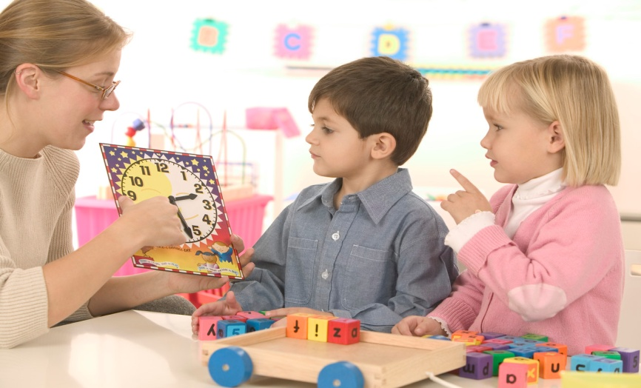
Metody wykorzystywane w terapii logopedycznej
Poradnia Psychologiczno – Pedagogiczna w Lipnie
Mgr Anita Betkier
Mgr Magdalena Pakmur- Sarnowska

Slide 2
Terapia logopedyczna
Terapia logopedyczna jest całość specyficznych oddziaływań ukierunkowanych na usunięcie wszelkich zakłóceń procesu porozumiewania się (od prostych wad wymowy po niemożność mówienia włącznie). W przebiegu terapii wyróżnia się trzy stałe etapy: wstępny, właściwy i końcowy. Do etapu wstępnego zaliczyć możemy wszystkie ćwiczenia, które poprzedzają właściwe postępowanie terapeutyczne, np.: ćwiczenia oddechowe, fonacyjne, narządów artykulacyjnych, słuchowe, ogólnej sprawności motorycznej, ćwiczenia uwagi, pamięci, spostrzegawczości.

Slide 3
Metody terapii logopedycznej
W terapii logopedycznej rzadko stosuje się tylko jeden rodzaj metod. Wynika to głównie z konieczności realizowania zasady kompleksowych oddziaływań na dziecko. Podczas terapii logopedycznej terapeuta wykorzystuje wiele metod dostosowanych do możliwości rozwojowych, potrzeb oraz wad i zaburzeń mowy dziecka.

Slide 4
Rodzaje metod logopedycznych
metoda słuchowo – wzrokowa
metoda wzrokowa- polega na demonstracji właściwego układu artykulacyjnego dla danej głoski
metoda słuchowa – polega na odróżnieniu dźwięków prawidłowo artykułowanych od dźwięków artykułowanych niepoprawnie
metoda mechaniczna – polega na mechanicznym ustawieniu narządów mowy
metoda uwrażliwiania miejsc artykulacyjnych – polega na dotykaniu szpatułką miejsca artykulacji, co ułatwia dziecku wyszukanie właściwego punktu w jamie ustnej
metoda usprawniania narządów mowy – polega na ćwiczeniu narządów artykulacyjnych

Slide 5
metoda czuciowa – polega na wykorzystaniu wrażeń dotykowych i czucia skórnego dłoni lub palców przy wywołaniu głosek
metoda wyjaśniania – polega na wyjaśnieniu położenia narządów mowy podczas artykulacji danej głoski
metoda przekształceń artykulacyjnych – opiera się na głoskach poprawnie przez dziecko artykułowanych i uzyskaniu z nich innych głosek, zbliżonych pod względem artykulacyjnym
metoda naturalna – polega na naśladowaniu ‘naturalnych szmerów, które prowadzą do właściwej artykulacji

Slide 6
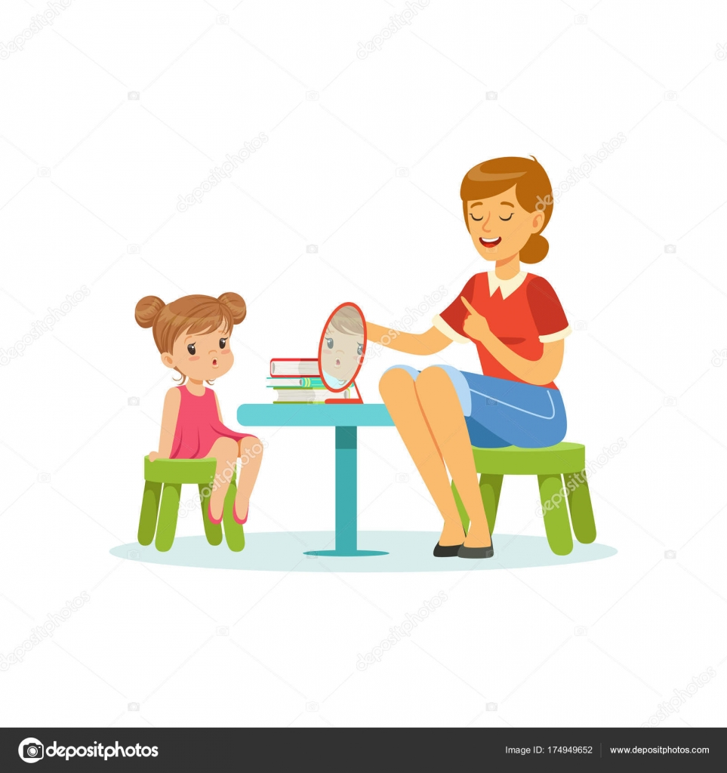
Metody teapeutyczne wykorzystywane podczas terapii logopedycznej

Slide 7
Metoda Dobrego Startu (MDS)
Głównym założeniem MDS jest wspomaganie rozwoju psychomotorycznego dziecka poprzez odpowiednio zorganizowaną zabawę i aktywne wielozmysłowe uczenie symboli graficznych: łatwych wzorów, wzorów literopodobnych, liter i znaków matematycznych. Realizacja tego założenia odbywa się poprzez rozwijanie funkcji, które biorą udział w uczeniu się czytania i pisania (poznawczych: wzrokowo-przestrzennych, słuchowo-językowych i ruchowych) oraz ich współdziałania (integracji percepcyjno-motorycznej).

Slide 8
Inne cele to kształtowanie lateralizacji, świadomości schematu ciała (jego części oraz lewej i prawej strony) i przestrzeni. MDS reprezentuje zatem polisensoryczne, aktywne podejście do pracy z dziećmi.

Slide 9
Metoda Castillo Moralesa
Jest to całościowa neurofizjologiczna koncepcja lecznicza, która wykorzystywana jest w terapii dzieci i osób dorosłych z zaburzeniami sensomotorycznymi oraz ustno-twarzowymi.
W obrębie tej metody wyróżnia się neuromotoryczną terapię rozwojową (NET) oraz
ustno-twarzową terapię regulacyjną (ORT).
Neuromotoryczna terapia rozwojowa użyteczna jest w pracy z dziećmi z opóźnieniem rozwoju sensomotorycznego, zaburzeniami napięcia mięśniowego, przepukliną oponowo-rdzeniową, porażeniami obwodowymi, schorzeniami nerwowo-mięśniowymi, a także z pacjentami po urazach czaszkowo-mózgowych.

Slide 10
Stosując właściwie dobrane manipulacje terapeutyczne, terapeuta może oddziaływać na mięśnie wykorzystywane w czasie mówienia oraz normalizować ich napięcie mięśniowe. Uzyskuje się wówczas poprawę w zakresie funkcji fizjologicznych i zapobiega się późniejszym motorycznym zaburzeniom mowy. Oddziaływanie terapii wzmacnia się stosując uzupełniające leczenie ortodontyczne z zastosowaniem płytek podniebiennych i przedsionkowych.

Slide 11

Metoda werbo - tonalna
W metodzie tej terapeuta - poprzez specjalnie dobrane ćwiczenia i pomoce terapeutyczne stymuluje rozwój motoryki oraz zmysłu równowagi dziecka, dzięki czemu udaje się uwrażliwić słuch i usprawnić komunikację językową dziecka.

Slide 12
Metoda werbo-tonalna stosowana jest u dzieci od momentu potwierdzenia wady słuchu aż do osiągnięcia wieku szkolnego, bazuje na relacjach zachodzących między mową, a ruchem. Określone ruchy są powiązane z odpowiednimi dźwiękami. W prowadzeniu terapii stosuje się też aparaturę wzmacniającą dźwięki, dzięki której uzyskuje się poprawę jakości odbioru dźwięku. Są to: aparat SUVAG, mikrofon elektryczny, słuchawki, podłoga wibracyjna.

Slide 13
LOGORYTMIKA
Logorytmika jest to jedna z metod stosowanych w postępowaniu logopedycznym, oparta na rytmie muzycznym, tekstach słownych, muzyce i ruchami całego ciała. Logorytmika jest swoistą formą połączenia rytmiki i terapii logopedycznej. Wykorzystuje bowiem możliwość oddziaływania na sferę słuchową, słuchowo-ruchową i ruchową. Na bazie ćwiczeń muzyczno-ruchowych stosuje się ćwiczenia słowno-ruchowe, których wiodącym składnikiem jest rytm.

Slide 14
MAKATON
Metoda komunikacji alternatywnej ( AAC) oparta na istocie komunikacji niewerbalnej, stworzona w latach 70- tych w Wielkiej Brytanii przez Margaret Walker terapeutkę mowy i języka
Makaton wykorzystuje elementy komunikacji totalnej:
słuchowe
migowe ( gest)
wzrokowe ( symbole)
ustne ( mowa werbalna).

Slide 15
Kinezjologia edukacyjna P. Dennisona
Kinezjologia Edukacyjna, której twórcą jest dr Paul Dennison, jest metodą wspierania naturalnego rozwoju człowieka, bez względu na jego wiek, poprzez różne ćwiczenia ruchowe.
Metoda wykorzystuje proste ćwiczenia fizyczne opracowane w taki sposób aby zintegrować pracę ciała i umysłu.
Ćwiczenia Gimnastyki Mózgu są wstępem do Kinezjologii Edukacyjnej. Składają się one z ruchów, które wykonują dzieci w pierwszych latach życia niezbędnych dla rozwoju koordynacji oczu, uszu, rąk i całego ciała.

Slide 16
Opracowane przez P. Dennisona zestawy działań i ćwiczeń psychomotorycznych usprawniają ciało, aktywują system nerwowy, rozładowują napięcia wywołane stresem, podnoszą energię.
Metoda zakłada znaczną poprawę funkcjonowania dziecka w jego otoczeniu.

Slide 17
Metoda Ch. Knilla
Atutem tej metody jest wykorzystanie zabawy w połączeniu z muzyką i ruchem. Dziecko uczy się łączyć słyszane dźwięki z konkretnymi czynnościami, co daje nie tylko radość z prawidłowo wykonywanych ćwiczeń, ale ponad to zapewnia mu odpowiedni poziom poczucia bezpieczeństwa.

Slide 18
Dotyk i Komunikacja” to pierwsze z dwu opracowanych przez Knillów podejść. Polega na uświadomieniu sobie własnego ciała poprzez właściwy odbiór bodźców płynących z rąk terapeuty w trakcie masowania poszczególnych jego części. W trakcie każdego spotkania z metodą „Dotyku i Komunikacji” niezwykle ważną rolę odgrywa specjalnie skomponowana muzyka.

Slide 19
Metoda Padovan
Metoda polega na powtarzaniu najważniejszych faz rozwojowych człowieka (ćwiczenia ciała). Jej celem jest nauczenie pacjentów podstawowych, prawidłowych wzorów ruchowych. Najczęściej ruchy te nie rozwinęły się dostatecznie lub nie pojawiły się wcale.
Neurofunkcjonalna Reorganizacja Padovan polega na organizacji centralnego układu nerwowego, co ma również wpływ na „system mowy”.

Slide 20
Komunikacja wspomagająca i alternatywna
AAC to ogół metod, które są stosowane do wspierania komunikacji osób mających trudności w werbalnym porozumiewaniu się. Metody te umożliwiają takim osobom wyrażanie swoich potrzeb, preferencji, myśli, opinii, a w konsekwencji pomagają w nawiązywaniu relacji z innymi osobami.
AAC wspiera budowanie tożsamości osoby niemówiącej, pozwala jej stać się autonomiczną jednostką, a tym samym daje niezależność i poczucie wpływu na swoje życie.

Slide 21
Użytkownikami komunikacji wspomagającej są dzieci, u których rozwój mowy jest zaburzony (np. z dysfazją rozwojową). W takim przypadku wprowadza się symbole (gesty i/lub znaki graficzne), które pomagają dziecku rozumieć język i coraz lepiej go używać, wspomagając tym samym proces nabywania mowy. Należy przy tym wyraźnie zaznaczyć, że znaki (najczęściej gesty) są używane równocześnie z mową, wzmacniając komunikaty słowne, ale nie zastępując ich.

Slide 22
Terapia miofunkcjonalna
Terapia miofunkcjonalna jest rozwiązaniem dla dzieci i dorosłych z nieodpowiednim sposobem oddychania, chrapaniem, bezdechami, problemami z napięciem w obrębie aparatu artykulacyjnego, nie normatywnym połykaniem czy nieprawidłową wymową. Leczenie jest bezbolesne i nieinwazyjne, polega na wykonywaniu ćwiczeń logopedycznych aktywujących mięśnie twarzy w celu wypracowania właściwej koordynacji funkcji aparatu mięśniowo-szkieletowego.

